Slide 1
COMPARANDO WEBSITES

Slide 2
CRITÉRIOS DE USABILIDADE
Fácil de aprender (requer pouco ou nenhum treinamento); [UI]
Fácil de lembrar (mais fácil de usar na segunda vez ou após um tempo prolongado sem uso); [UI]
Maximizar produtividade (rápido de usar, eficaz, eficiente); [UI]
Minimizar erros e ser tolerante a eles caso aconteçam (se acontecerem erros, informar adequadamente ao usuário); [UX]
Maximizar a satisfação (dar confiança, segurança ao usuário); [UX]
Eficaz: fazer as coisas certas (macro). Eficiente: fazer certo as coisas (micro).

Slide 3
OUTROS CRITÉRIOS
Está claro e óbvio o suficiente?
A interface é autoexplicativa?
Qual o problema/tarefa é resolvida nesta página/tela? (objetivo)
Para quem você está criando essa interface?
A interface e seus elementos são consistentes entre si e com o mundo externo?
Ao entrar em sua tela/site, o usuário precisa conseguir responder rapidamente e facilmente:
O que é isto?
O que tem por aqui?
O que posso fazer aqui?

Slide 4
OUTROS CRITÉRIOS
Como reduzir?
Como organizar?
Como simplificar?
Como reduzir o tempo que o usuário gasta para completar sua tarefa?
Como ela pode ser mais fácil de usar?
Como tornar mais objetivo?
Quais distrações o usuário tem nesta interação? Como podemos removê-las?
Está claro e óbvio o suficiente?

Slide 5
BOAS INTERFACES

Slide 6
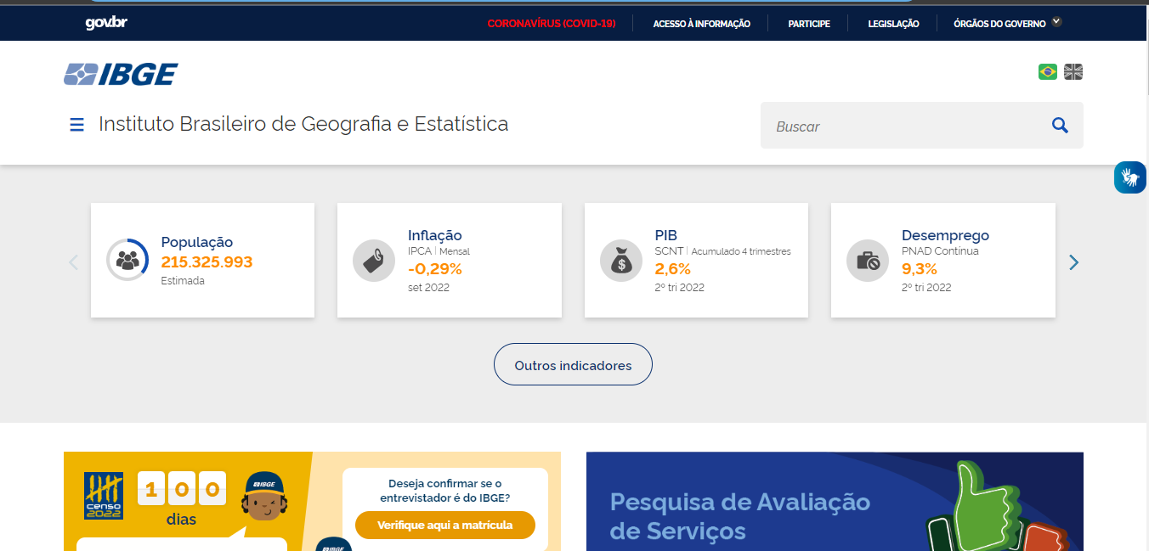
BOAS INTERFACES – EX.1 IBGE | Portal do IBGE | IBGE

Slide 7
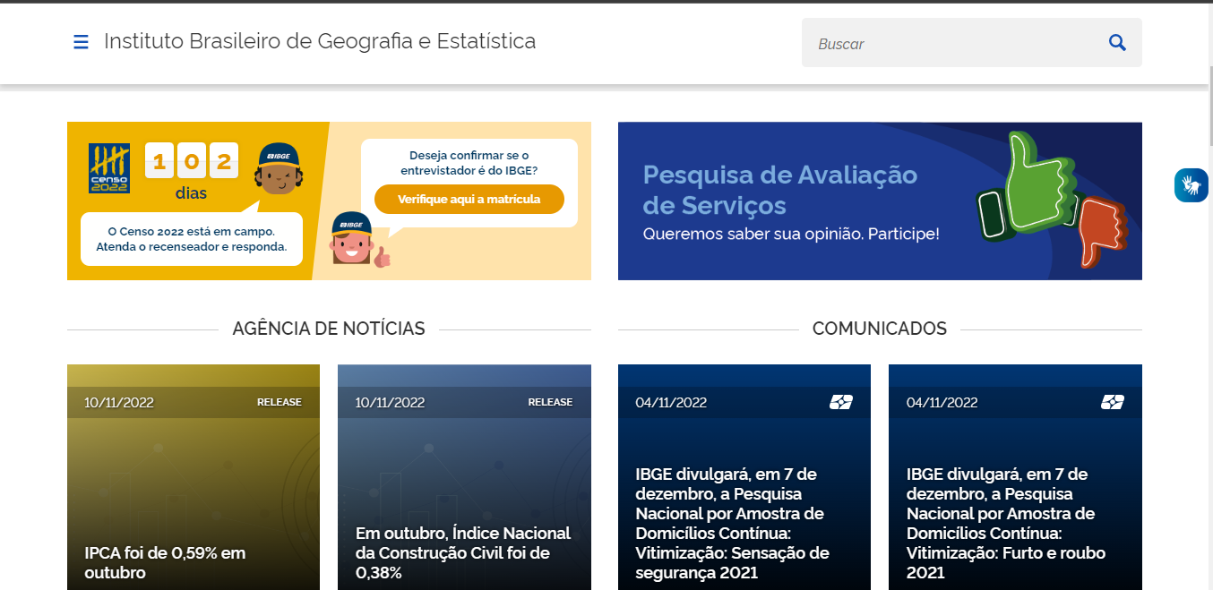
BOAS INTERFACES – EX.1 IBGE | Portal do IBGE | IBGE

Slide 8
BOAS INTERFACES – EX.1 IBGE | Portal do IBGE | IBGE
Interface autoexplicativa;
Poucos elementos, evitando distrações;
Ao entrar na tela inicial o usuário consegue responder rapidamente os recursos disponíveis.

Slide 9
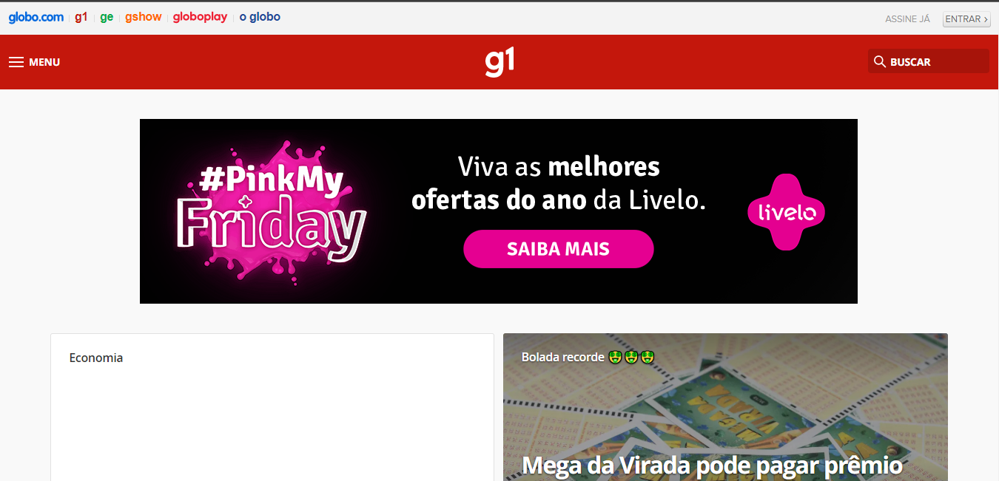
BOAS INTERFACES – EX.2 G1 - O portal de notícias da Globo

Slide 10
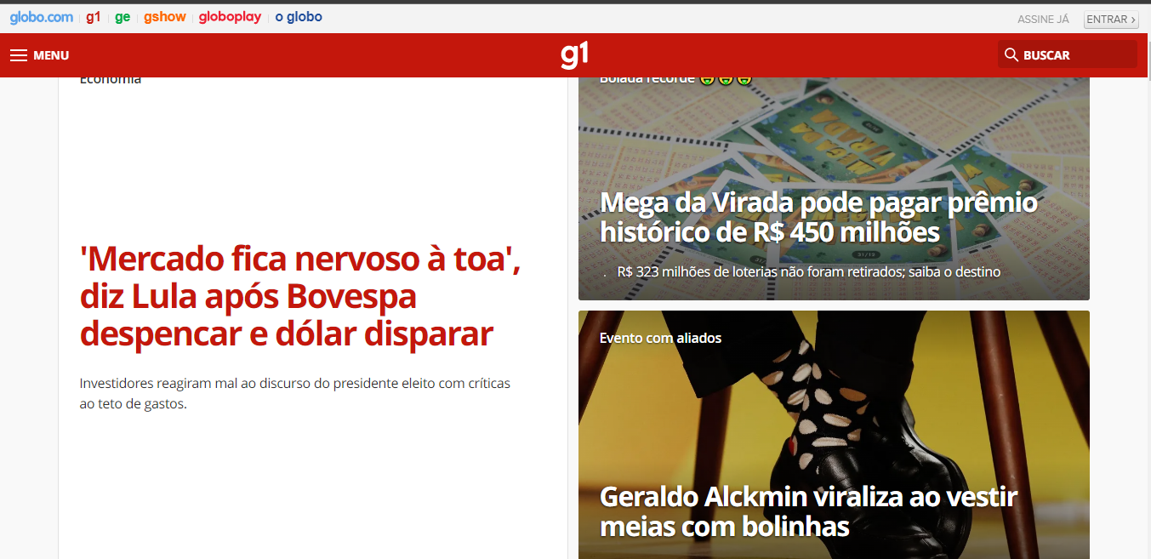
BOAS INTERFACES – EX.2 G1 - O portal de notícias da Globo

Slide 11
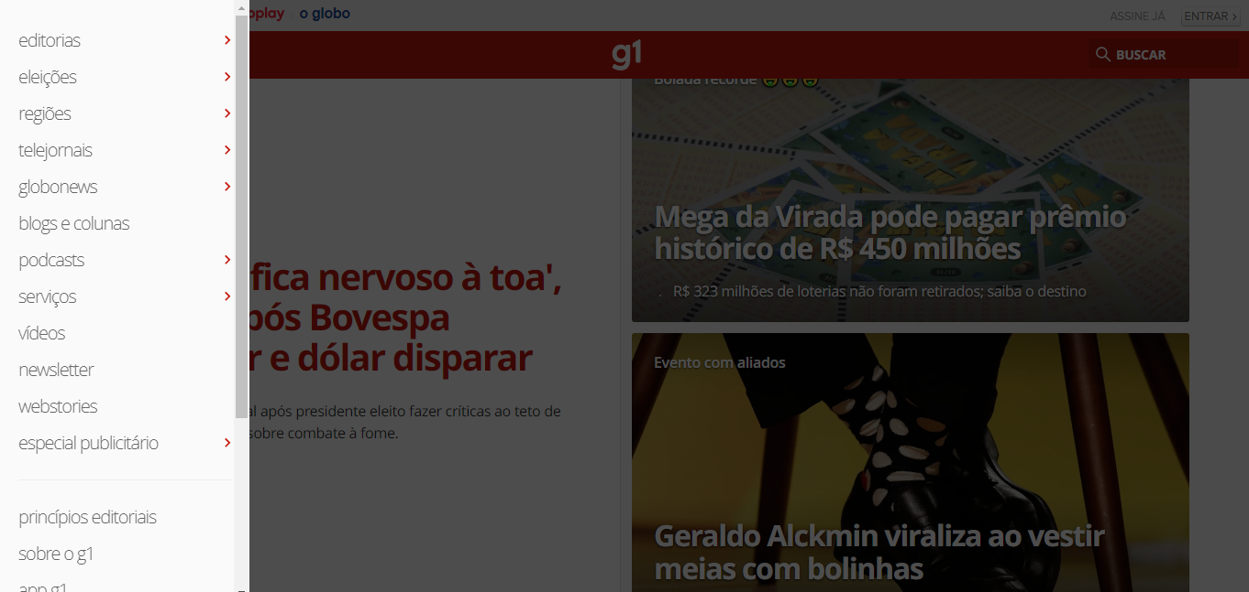
BOAS INTERFACES – EX.2 G1 - O portal de notícias da Globo

Slide 12
BOAS INTERFACES – EX.2 G1 - O portal de notícias da Globo
Menu enxuto, caso o usuário esteja interessado em algo específico intuitivamente consultará o ícone do menu;
Poucas notícias, mas que ocupam boa parte da tela, fontes com tamanho elevado e negrito;
Ao clicar no menu, diminui a iluminação do background, dando destaque ao menu.

Slide 13
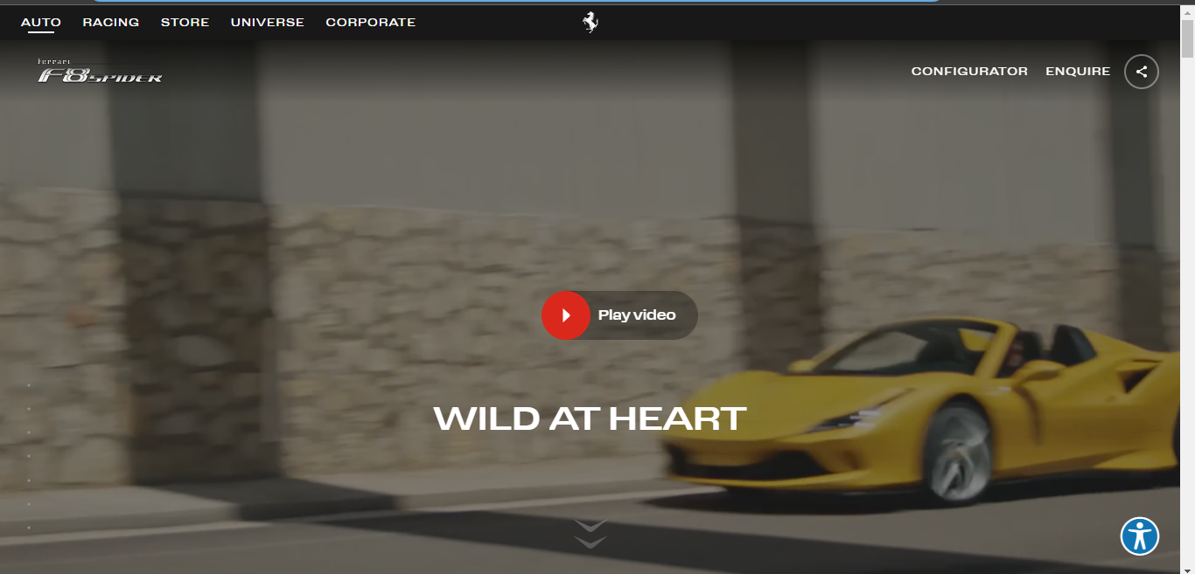
BOAS INTERFACES – EX.3 Ferrari F8 Spider, the evolution of the species - Ferrari.com

Slide 14
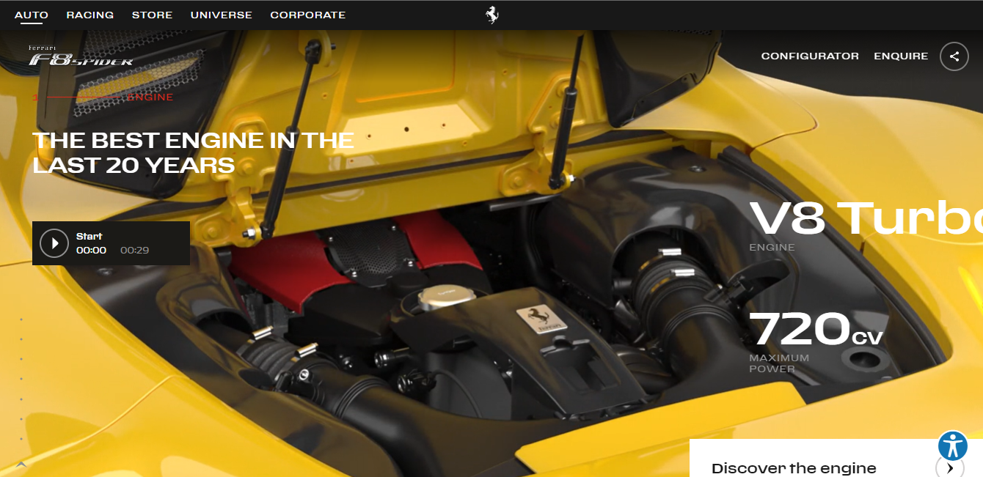
BOAS INTERFACES – EX.3 Ferrari F8 Spider, the evolution of the species - Ferrari.com

Slide 15
BOAS INTERFACES – EX.3 Ferrari F8 Spider, the evolution of the species - Ferrari.com
Ao carregar a página, uma agradável animação no background mostrando o produto.
Interface autoexplicativa que induz a usar o scroll;
Conforme usa o scroll da página, surgem mais informações acerca do produto;

Slide 16
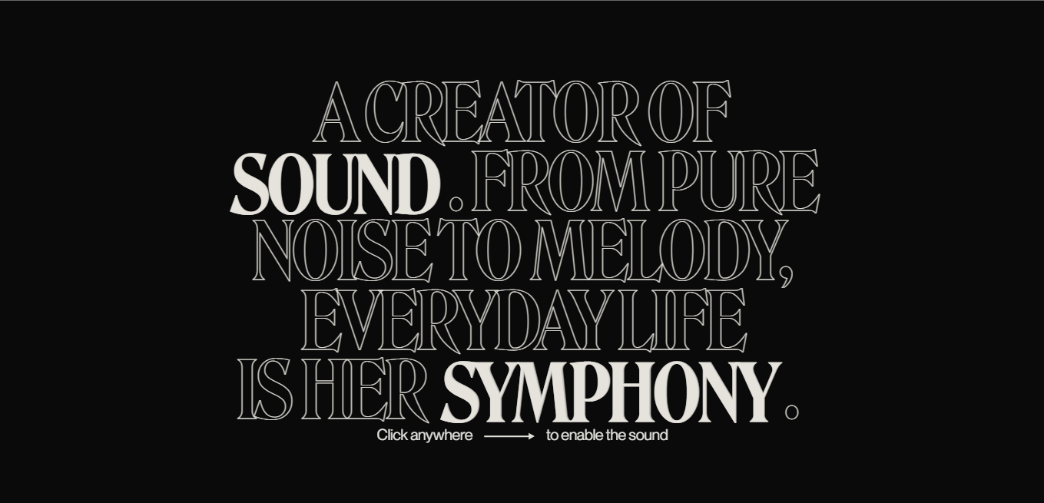
BOAS INTERFACES – EX.4 https://www.chiaraluzzana.com/

Slide 17
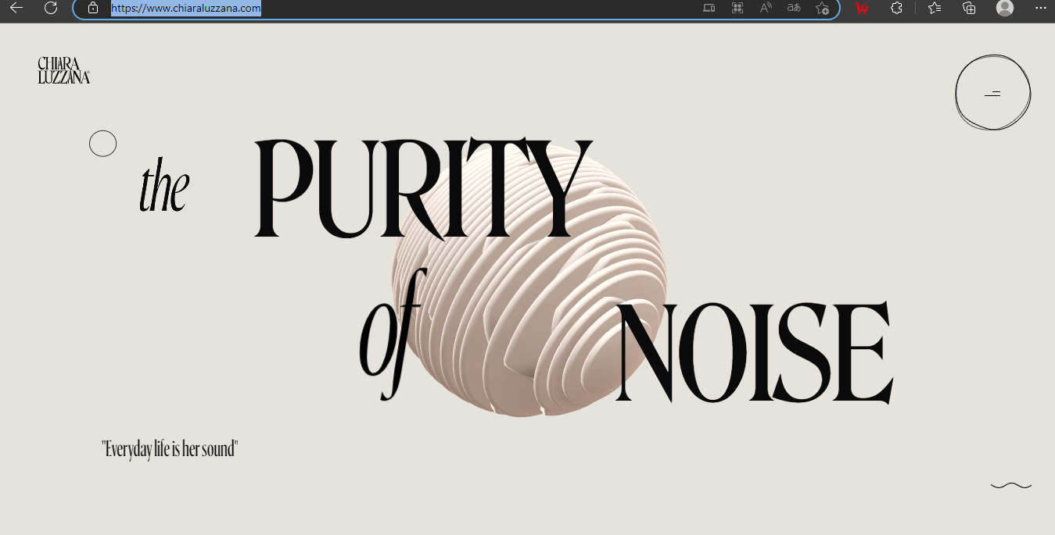
BOAS INTERFACES – EX.4 https://www.chiaraluzzana.com/

Slide 18
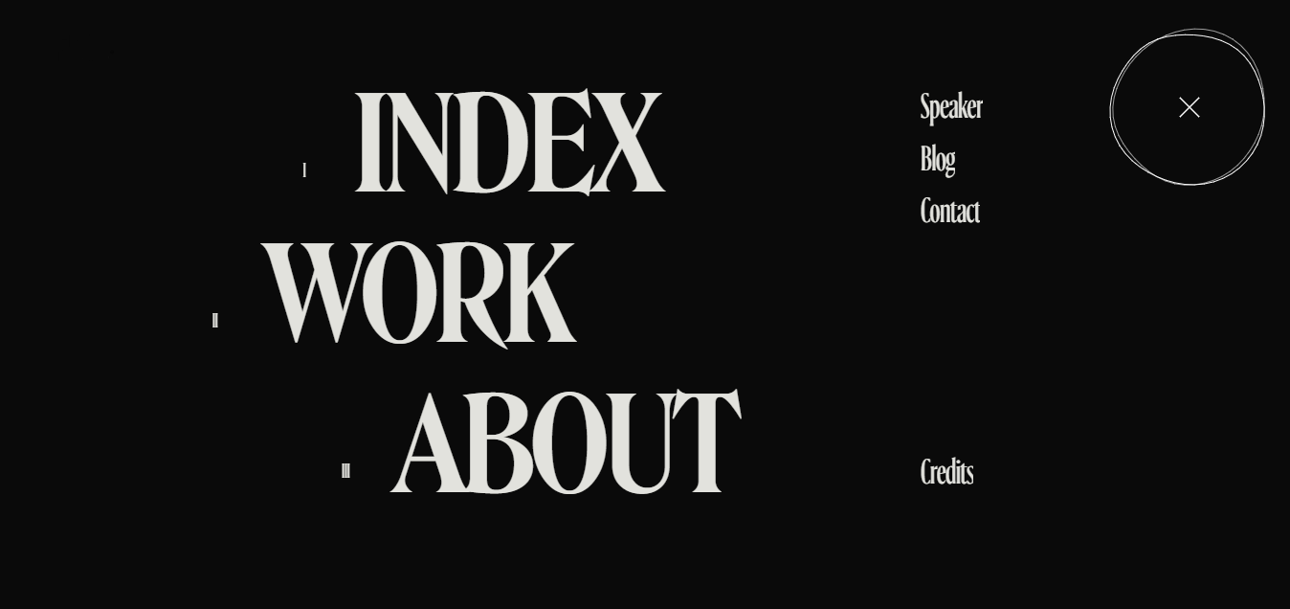
BOAS INTERFACES – EX.4 https://www.chiaraluzzana.com/

Slide 19
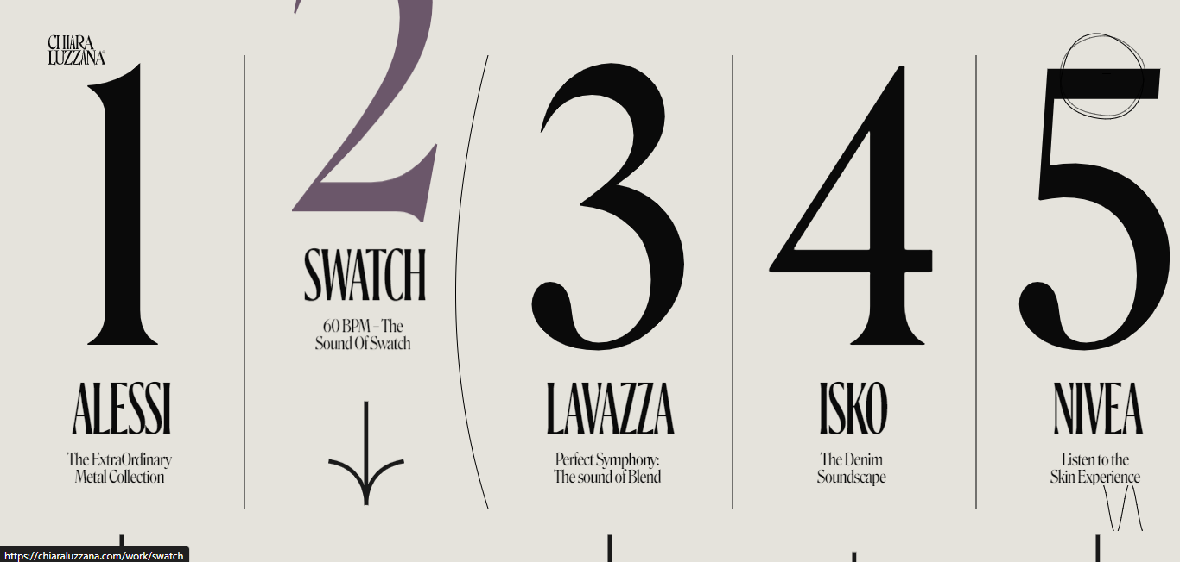
BOAS INTERFACES – EX.4 https://www.chiaraluzzana.com/

Slide 20
BOAS INTERFACES – EX.4 https://www.chiaraluzzana.com/
Página inicial autoexplicativa, usando fonte grande;
Uso de 3D;
Pouco itens, evitando distrações;
O usuário identifica o que o website se propõe a fazer;
Animações que proporcionam mais satisfação, por exemplo, as opções de músicas que remetem às cordas de um violão.

Slide 21
INTERFACES QUE PODEM MELHORAR

Slide 22
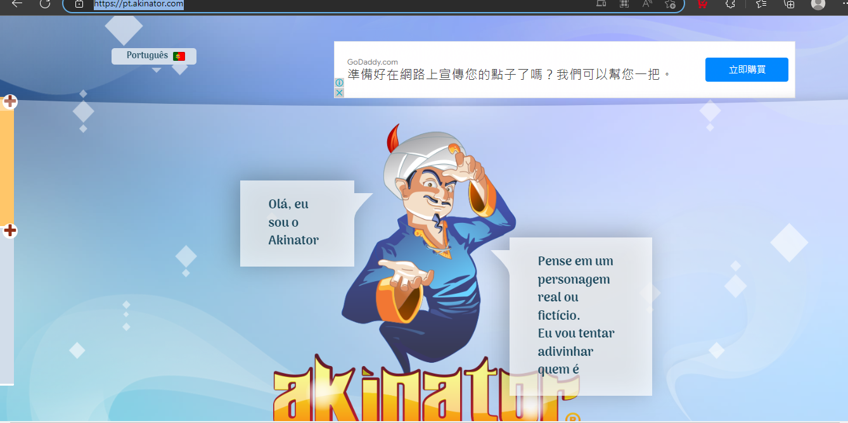
Interfaces que podem melhorar – EX. 1 Akinator

Slide 23
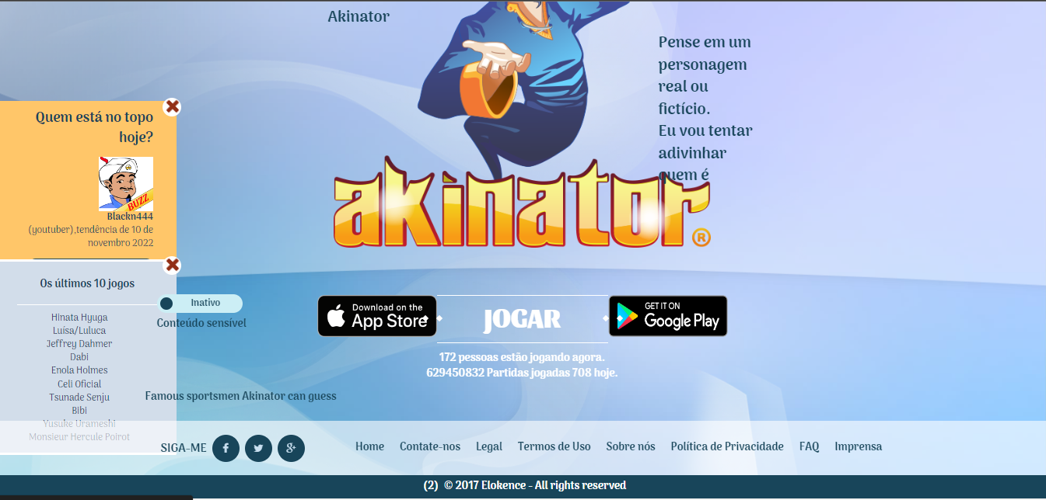
Interfaces que podem melhorar – EX. 1 Akinator

Slide 24
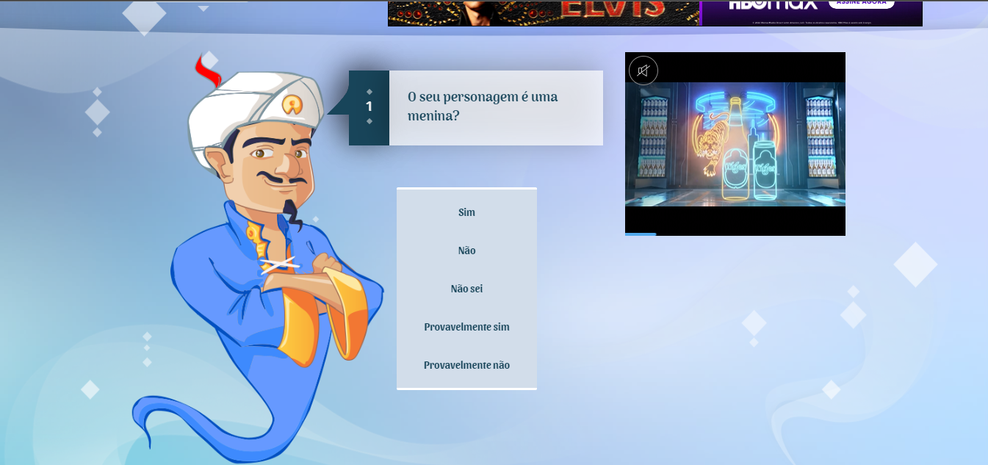
Interfaces que podem melhorar – EX. 1 Akinator

Slide 25
Interfaces que podem melhorar – EX. 1 Akinator
Adicionar uma animação onde surgem o gênio e os balões de fala;
Clicar no personagem redireciona o usuário para jogo;
Adicionar um tópico que sugira: “conheça nossa versão mobile”;
Colocar animações na página de jogo, pois está estática;
Modicar o contêiner da pergunta e das opções de reposta a fim de remeter a um ambiente oriental;
Adicionar um contraste conforme o mouse passa nas opções de resposta;
Melhorar a animação de carregamento.

Slide 26
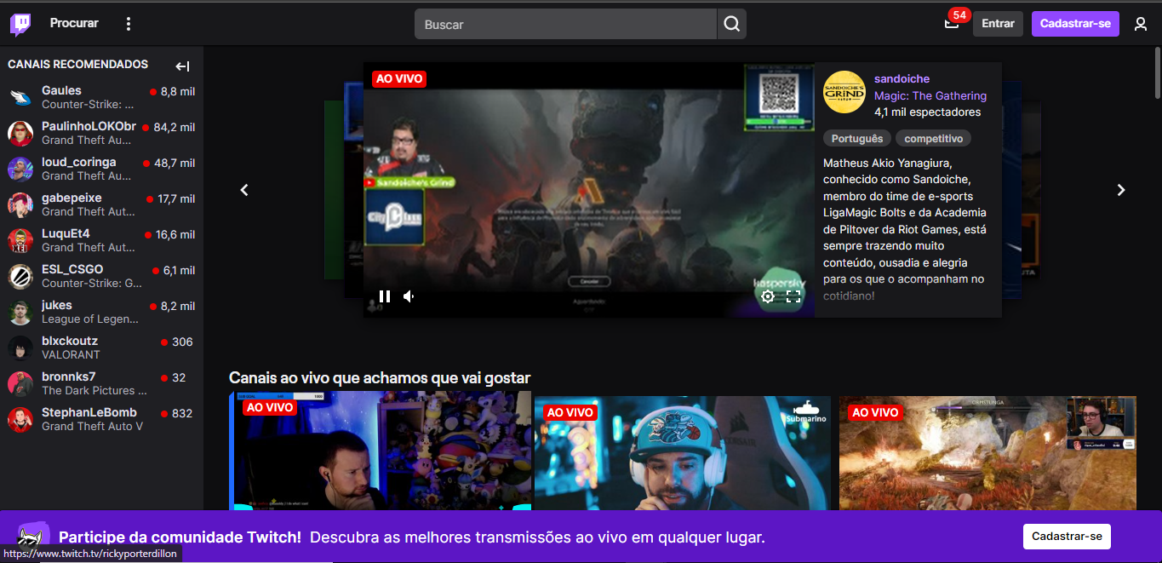
INTERFACES QUE PODEM MELHORAR – EX.2 Twitch

Slide 27
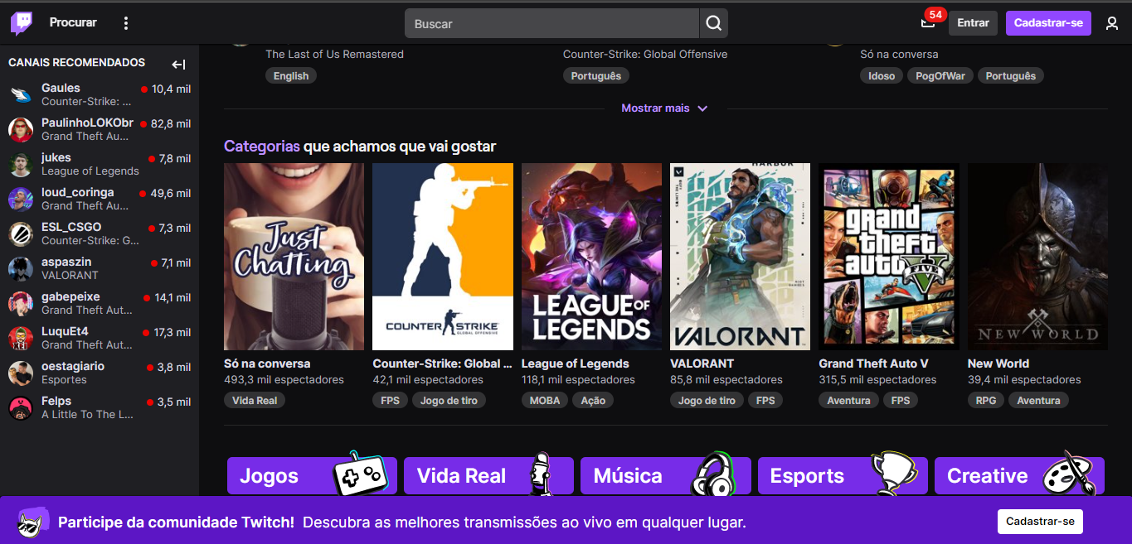
INTERFACES QUE PODEM MELHORAR – EX.2 Twitch

Slide 28
INTERFACES QUE PODEM MELHORAR – EX.2 Twitch
Iniciar a live da entrada sem som;
O próximo ponto seria colocar as categorias mais famosas com um tamanho maior;
Somente depois viriam canais recomendados e colocar;
Colocar uma pequena quantidade de categorias;
Diminuir a quantidade de tópicos textuais.

Slide 29
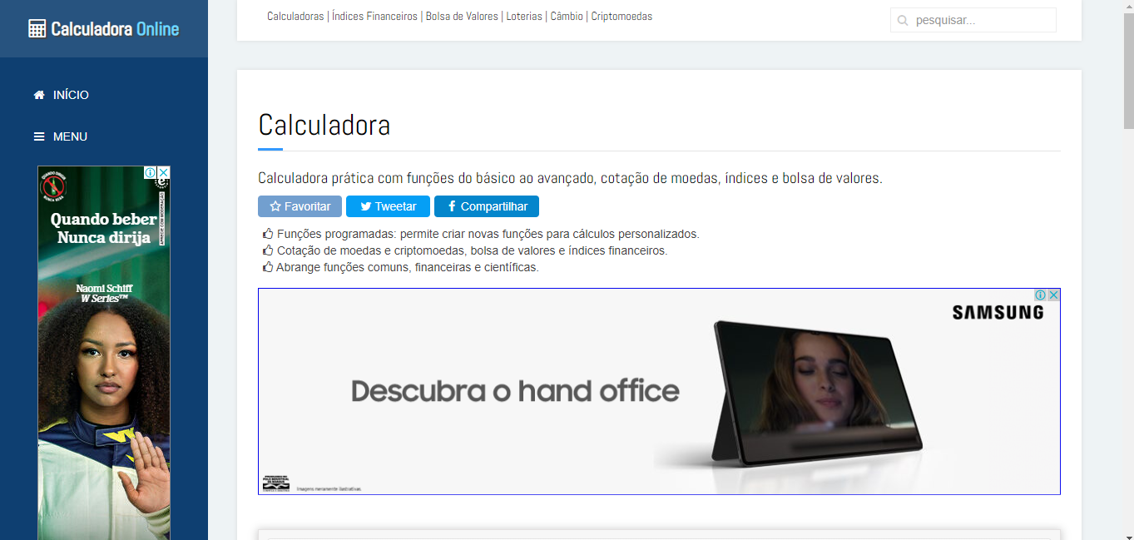
INTERFACES QUE PODEM MELHORAR – EX.3 Calculadora Completa e Grátis - Calculadora Online

Slide 30
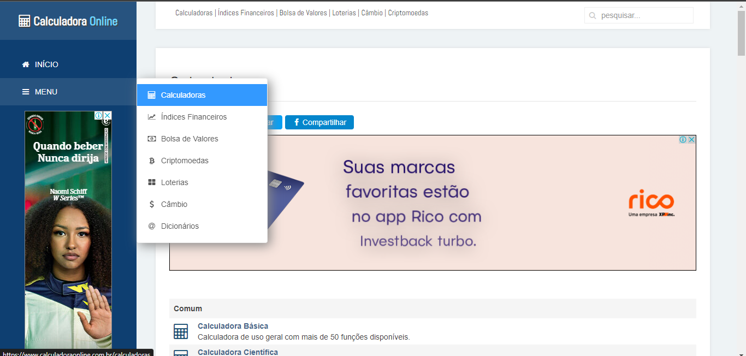
INTERFACES QUE PODEM MELHORAR – EX.3 Calculadora Completa e Grátis - Calculadora Online

Slide 31
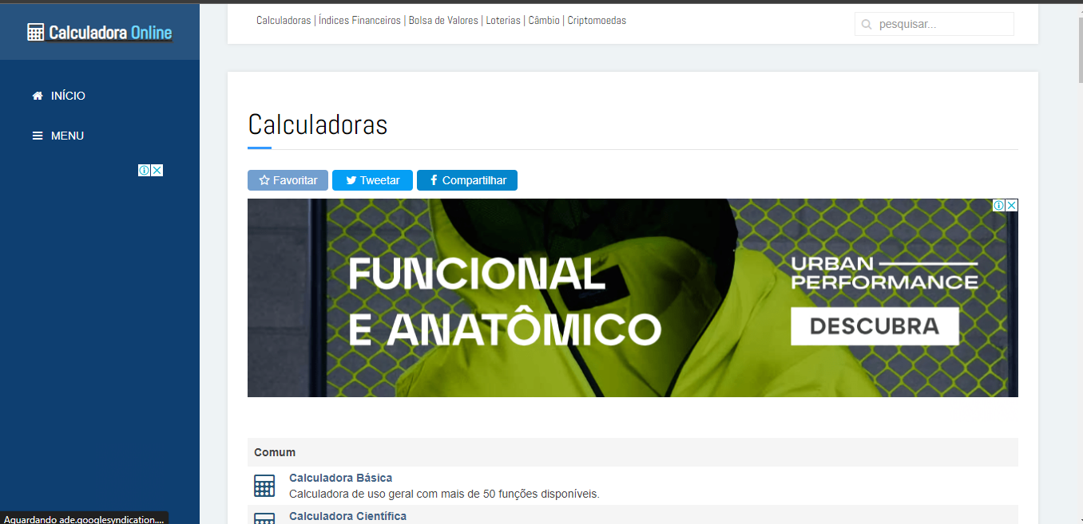
INTERFACES QUE PODEM MELHORAR – EX.3 Calculadora Completa e Grátis - Calculadora Online

Slide 32
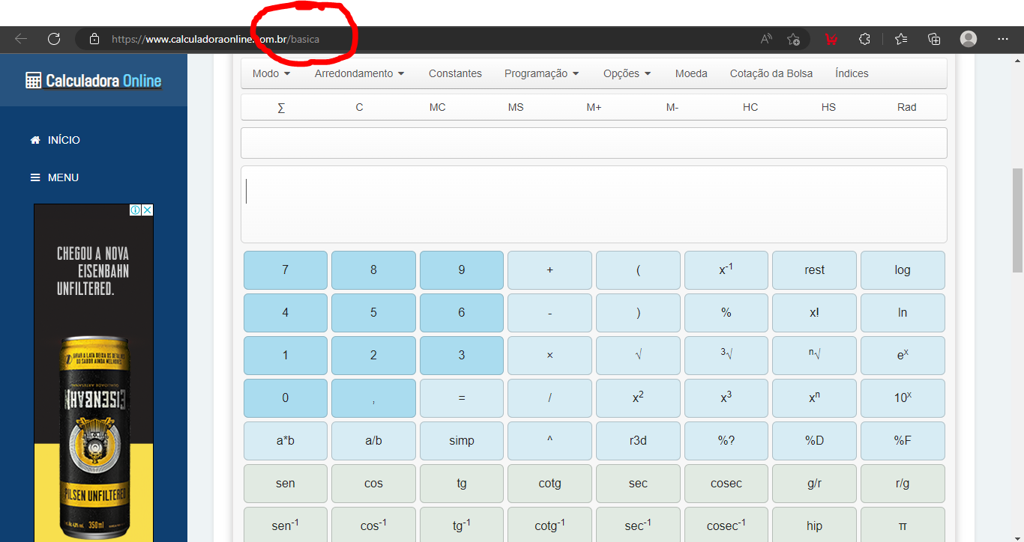
INTERFACES QUE PODEM MELHORAR – EX.3 Calculadora Completa e Grátis - Calculadora Online

Slide 33
INTERFACES QUE PODEM MELHORAR – EX.3 Calculadora Completa e Grátis - Calculadora Online
Criar ícones contendo as funcionalidades do website;
Remodelar a calculadora básica para realmente ser uma calculadora básica, atualmente a básica e a científica resultam na mesma calculadora;
Modificar os ícones da ferramenta calculadora científica, pois tem muitas ferramentas que não são intuitivas.

Slide 34
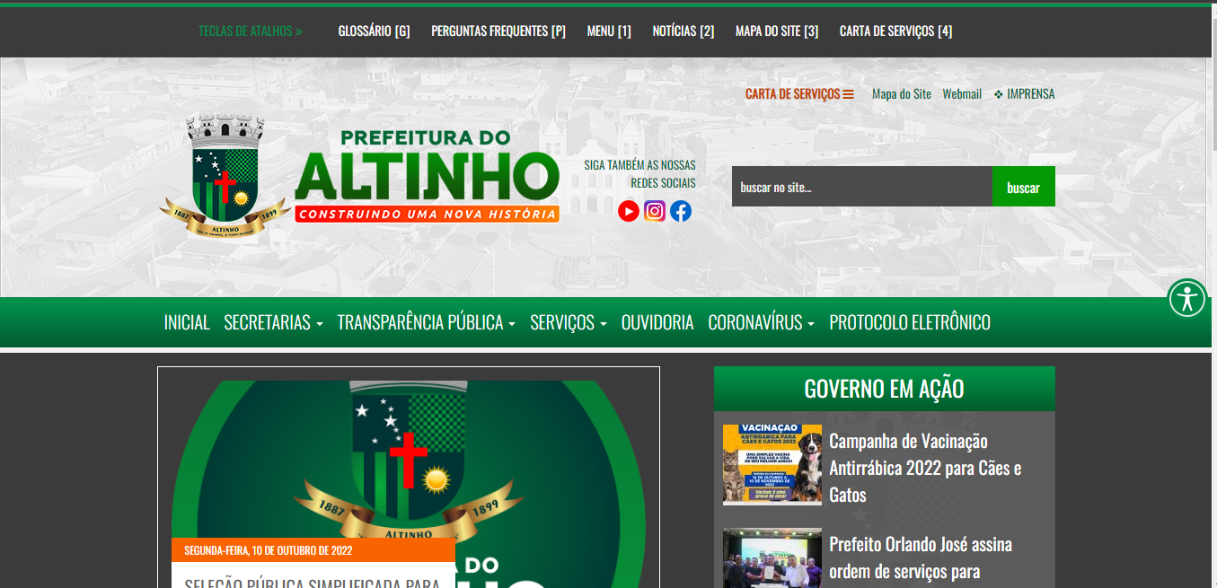
INTERFACES QUE PODEM MELHORAR – EX.4 Prefeitura do Altinho

Slide 35
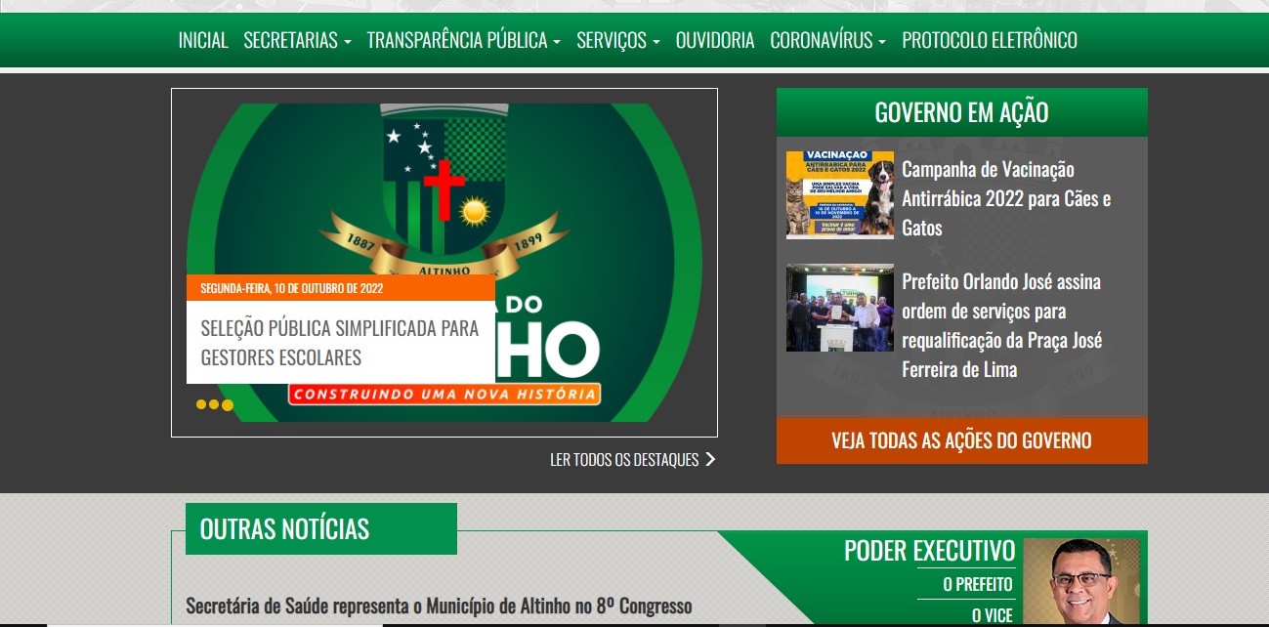
INTERFACES QUE PODEM MELHORAR – EX.4 Prefeitura do Altinho

Slide 36
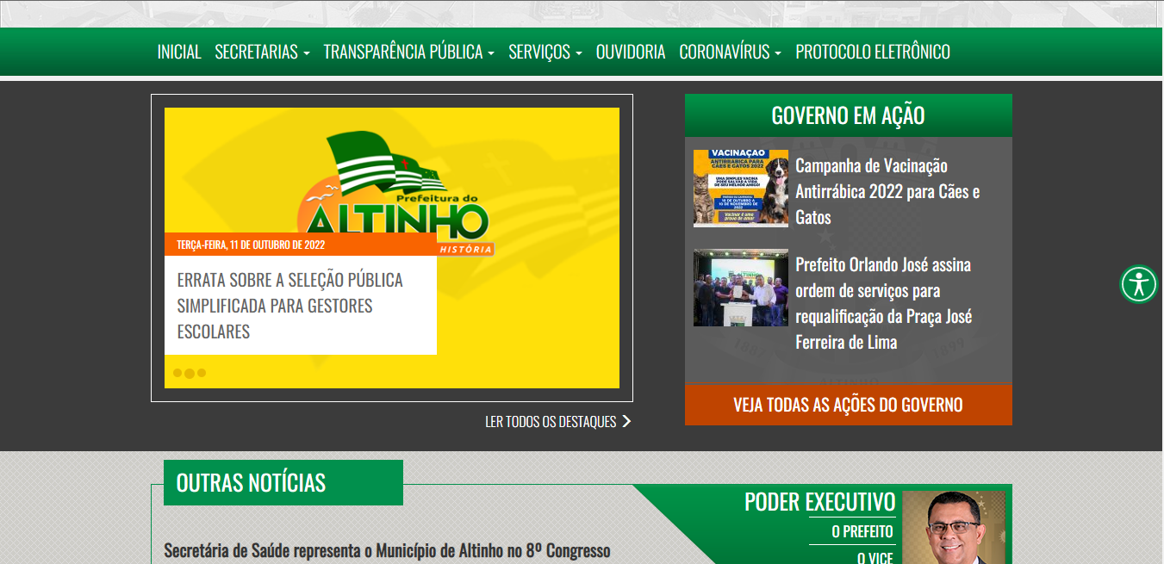
INTERFACES QUE PODEM MELHORAR – EX.4 Prefeitura do Altinho

Slide 37
INTERFACES QUE PODEM MELHORAR – EX.4 Prefeitura do Altinho
Utilizar o efeito de vidro fosco nos contêineres de texto que ficam no carrossel;
Diminuir a quantidade de texto, além de estabelecer uma hierarquia, pois a maior parte do texto que aparece no website tem o mesmo tamanho, criando muita distração;
Criar algumas animações para melhoras a experiência do usuário.

